Slide 1

Dattex-Plus
Propuesta de sistema informático para la gestión del inventario y punto de ventas para la comercializadora de textiles “Simplemente moda”

Slide 2
Estado actual del sistema
Sistema manual
Desorden de la información
Control de productos
Seguridad de los datos

Slide 3
Objetivo general
Trasladar el sistema actual de procesos manuales a un sistema moderno basado en soluciones informáticas

Slide 4
Objetivos específicos
Agilizar el ingreso de información
Obtener información útil para la administración y gerencia
Proveer una plataforma informática que le permita centralizar la información
Implementar un sistema de seguridad automatizado

Slide 5
Descripción del software
Módulos y secciones

Slide 6
Secciones
Compras
Ventas
Empleados
Gerencia

Slide 7
Garantía y soporte

Slide 8
Capacitación

Slide 9
Alcance
Todo el personal de la empresa

Slide 10
Objetivos
Que los trabajadores se familiaricen y experimenten el software con soporte inmediato.
Reducir la resistencia al cambio con una charla introductoria.

Slide 11
Metas
Que los trabajadores del área de bodega, ventas y el administrador conozcan en su totalidad la funcionalidad del software

Slide 12
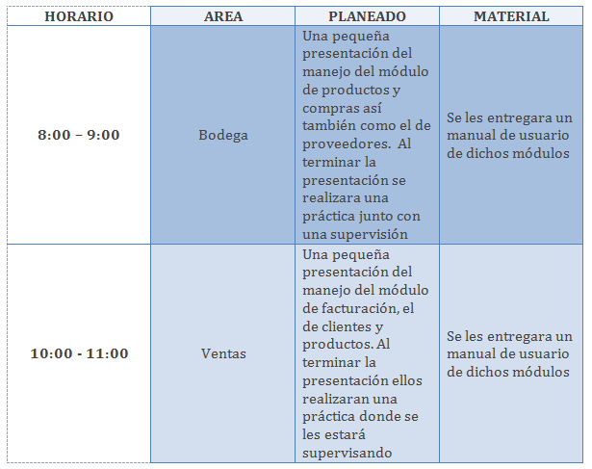
Descripción de la capacitación

Slide 13
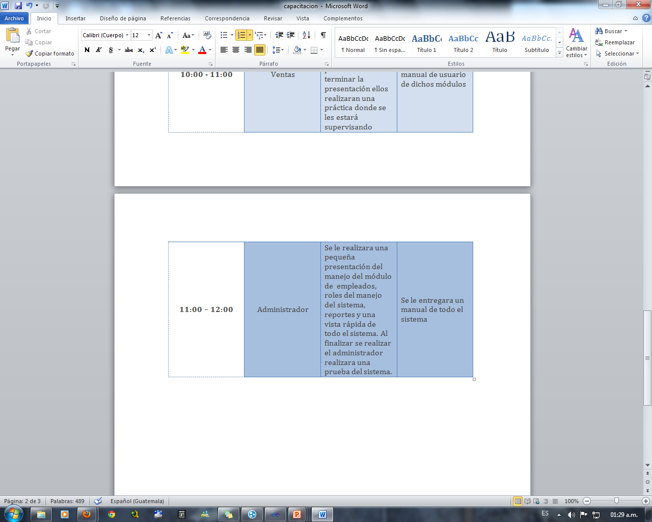

Slide 14
Instalación

Slide 15
Tiempo Estimado: 1 día (8 horas de trabajo)
Número de Implementadores: 1 miembro

Slide 16
Hardware
Desktop Dell Inspiron i570-9114BK
Monitor LCD S2031
Impresora HP Deskjet 1000
Software
Windows 7 Professional
SQL Server 2008 Express
.Net Framework v4

Slide 17
Tiempo (Horas) | Actividad
1 | Limpieza de Maquina
0.5 | Instalación del Sistema Operativo
0.5 | Revisión de funcionamiento
1 | Instalación de .NET
1.5 | Instalación de SQL Server
0.5 | Instalación de Base de Datos
0.5 | Instalación de CrystalReports 13
0.5 | Instalación de Dattex Plus
2 | Pruebas de funcionamiento de aplicación
7 horas | TOTAL

Slide 18
Costo
El costo total del proyecto es de Q15,000
Este costo lo dividimos:
Costo de análisis, desarrollo e implementación del software: Q8,000
Compra de Hardware: Q5,000
Costo por capacitación a usuarios:Q2,000

Slide 19
Costos del Sistema | Beneficios del Sistema
- Instalación de equipo | - Mejora en la administración de personal
- Compra del software | - Organización y control preciso del inventario
- Mantenimiento de software | - Información útil sobre el movimiento de productos del inventario
- Capacitación a usuarios
-Compra de Equipo

